Slide 1

o lote
quanto podemos aproveitar?
como vamos aproveitar?
qual é o limite de UH propostas?
como é feita a escolha?

Slide 2



quanto podemos aproveitar?
$$Potencial construtivo=CA ∗A_{terreno}$$

Slide 3
1o parâmetro: CA
básico
máximo

Slide 4



como vamos aproveitar?
máximo de HIS
máximo de HMP
máximo de alto padrão

Slide 5
2o parâmetro: % de cada tipo
máx. HIS
máx. HMP
máx. alto padrão

Slide 6
cenários
máx. HIS
máx. HMP
máx. alto padrão
CA básico
1
3
5
CA máximo
2
4
6

Slide 7


parâmetros
ZEIS 2
ZEIS 3
ZEIS 4
CA básico
1
1
1
CA máximo
2,5
4
1
% mín HIS
40
40
70
% mín HIS + HMP
80
80
70

Slide 8



parâmetros | área útil
HIS
37m²
HMP
46m²
alto padrão
90m²

Slide 9
qual é o limite de UH propostas?

Slide 10
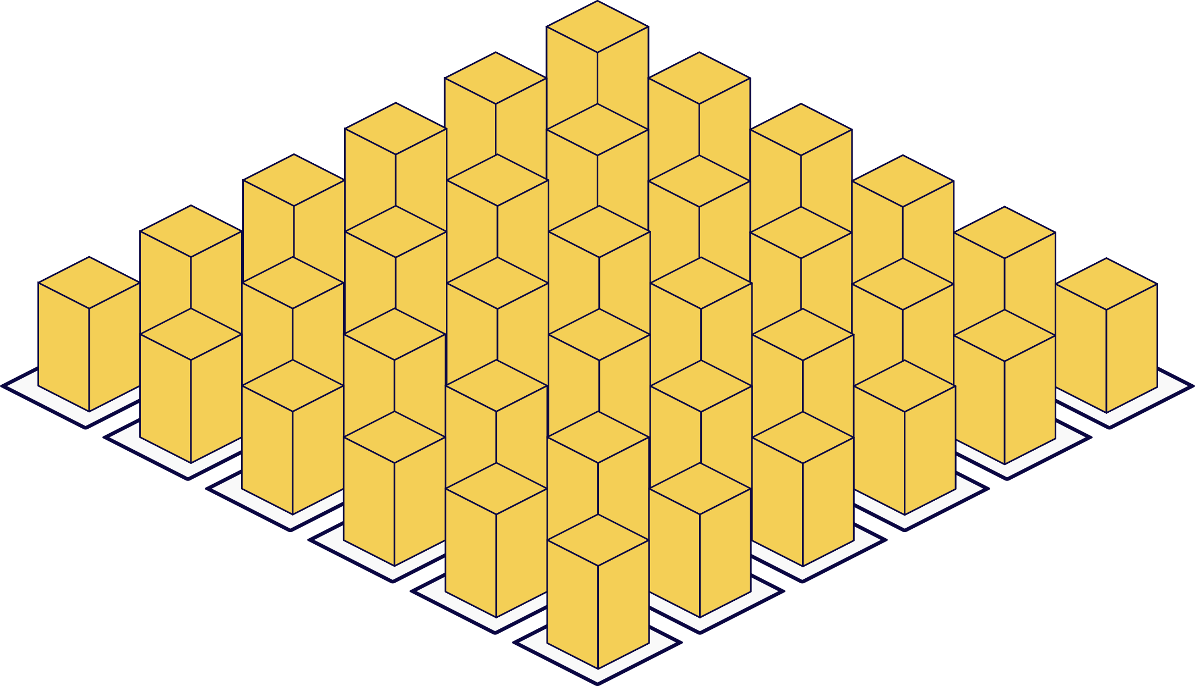
como é feita a escolha?
seleciono os com melhor acessibilidade

Slide 11
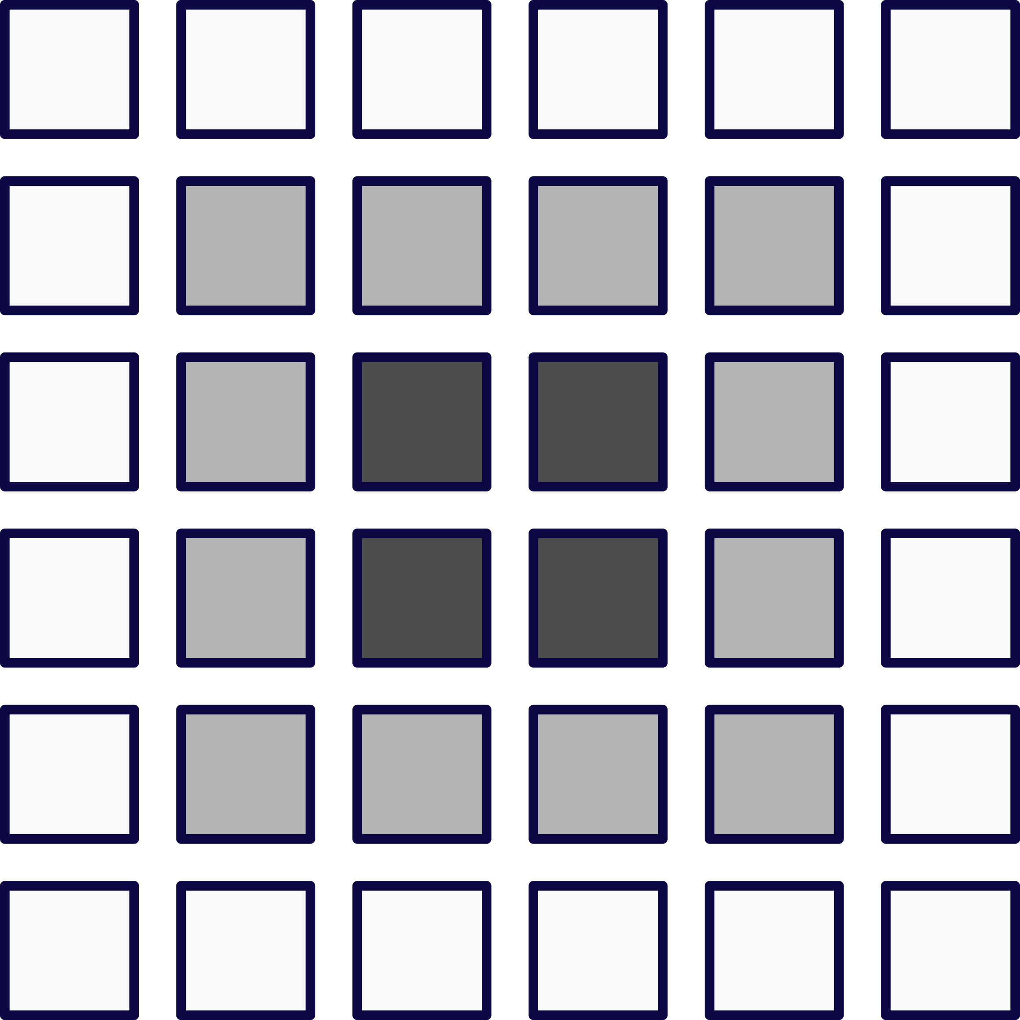
como é feita a escolha?
seleciono os com melhor acessibilidade

Slide 12

como é feita a escolha?
seleciono os com melhor acessibilidade
se não chegar no limite de UH propostas no períodos

Slide 13

como é feita a escolha?
seleciono os com melhor acessibilidade
se não chegar no limite de UH propostas no períodos
a próxima com melhor acessibilidade

Slide 14
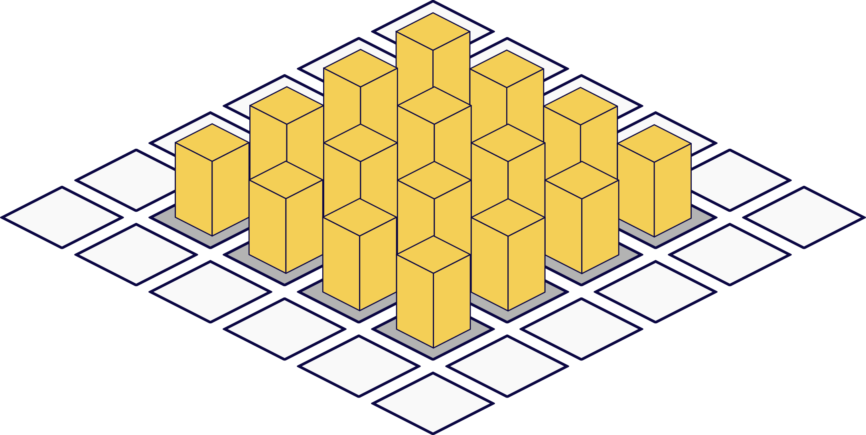
como é feita a escolha?
seleciono os com melhor acessibilidade
se não chegar no limite de UH propostas no períodos
a próxima com melhor acessibilidade
até atingir o limite de UH

